Slide 1
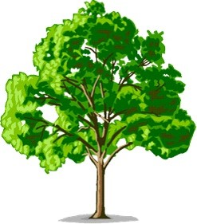
স্বাগতম

Slide 2
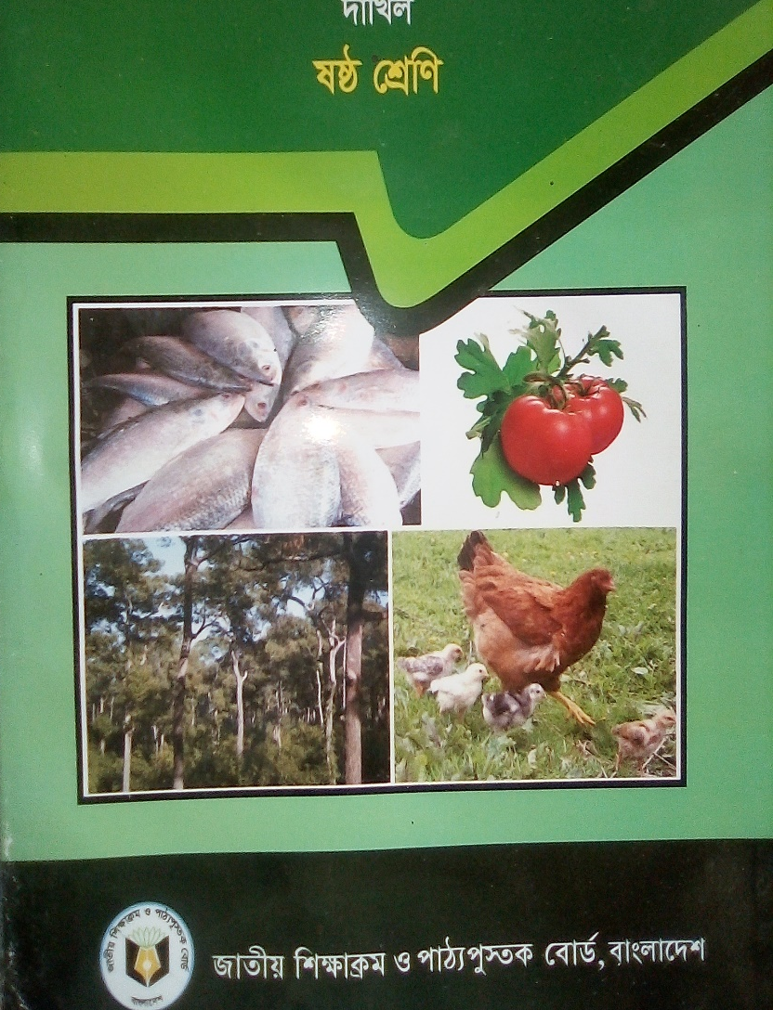
পাঠ পরিচিতি
শ্রেণি- 6ষ্ট
বিষয়- বিজ্ঞান
অধ্যায়- ৪র্থ
পাঠ - 1
সময়- ৪5মিনিট

Slide 3
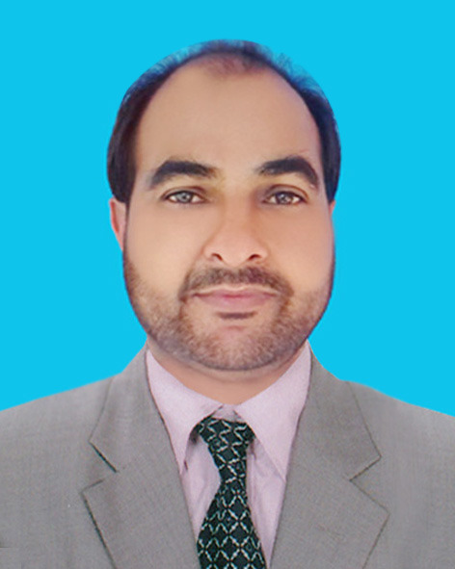
শিক্ষক পরিচিতি
আমজাদ হোসেন রাসেল
সহকারী শিক্ষক
আমরিয়া ইসলামিয়া আলিম মাদ্রাসা
দক্ষিণ সুনামগঞ্জ,
সুনামগঞ্জ।
E-mail : amzadhrasel1981@gmail.com

Slide 4
শিখনফল
এ পাঠ শেষে শিক্ষার্থীরা-
“সপুষ্পক উদ্ভিদ" কী তা বলতে পারবে ।
সপুষ্পক উদ্ভিদের প্রকারভেদ ব্যাখ্যা করতে পারবে।
সপুষ্পক উদ্ভিদের বিভিন্ন অংশের কাজ বর্ণনা করতে পারবে।
৪) সপুষ্পক উদ্ভিদের চিহ্নিত চিত্র অংকন করতে পারবে ।

Slide 5
আজকের পাঠ
আদর্শ
সপুষ্পক উদ্ভিদের বাহ্যিক পরিচিতি

Slide 6
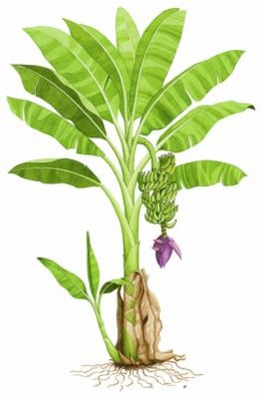
সপুষ্পক উদ্ভিদ
যে সব উদ্ভিদের ফুল ও ফল ধরে তাদেরকে সপুষ্পক উদ্ভিদ বলে। যেমন –আম, জাম, কলা,ইত্যাদি।
আবৃতবীজী সপুষ্পক উদ্ভিদকে আদর্শ উদ্ভিদ বলে। এরা সর্বোন্নত উদ্ভিদ।
পাতা
ফল
ফুল
কাণ্ড
মূল

Slide 7
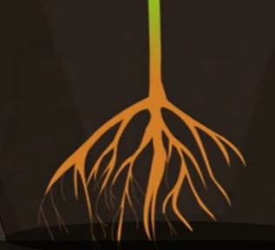
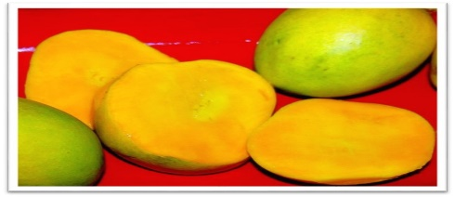
সপুষ্পক উদ্ভিদের বিভিন্ন অংশ
আদর্শ সপুষ্পক উদ্ভিদের ৫টি অংশ। যথা -
মূল
কাণ্ড
পাতা
ফুল
ফল

Slide 8
একক কাজ
১। সর্বোন্নত শ্রেনীর উদ্ভিদ কোনটি?
আবৃতবীজী সপুষ্পক উদ্ভিদ।
২। কোনটি ফলে পরিণত হয়?
গর্ভাশয়।

Slide 9
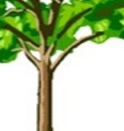
বিটপ
উদ্ভিদের যে অংশটুকু মাটির উপরে থাকে, তাকে বিটপ বলে।

Slide 10
মূল
উদ্ভিদের পর্ব , পর্বমধ্য, ও অগ্রমুকুলবিহীন অংশই মুল।
উৎপত্তি ও অবস্হান অনুসারে মূল কে ২ ভাগে ভাগ করা হয়েছে। যথা-
১। স্হানিক মূল
২। অস্হানিক মূল
আবার অস্হানিক মূল দুই প্রকার। যথা -
ক) গুচ্ছ মূল
খ) অগুচ্ছ মূল
মূল
কাজঃ
১। মূল উদ্ভিদকে শক্তভাবে মাটির সাথে আটকে রাখে।
২। মূল মাটি থেকে পানি ও খনিজ লবণ শোষণ করে।

Slide 11
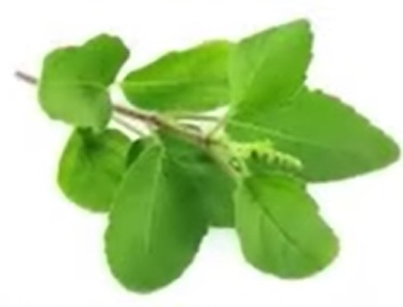
পাতা
কাণ্ড বা তার শাখা-প্রশাখার পর্ব থেকে পাশের দিকে উৎপন্ন চ্যাপ্টা অঙ্গটি হলো পাতা।
আদর্শ পাতার তিনটি অংশ। যথা- পত্রমুল, বৃন্ত , পত্রফলক।
পাতা
কাজঃ
১। খাদ্য তৈরি করা পাতার প্রধান কাজ।
২। গ্যাসের আদান-প্রদান করা।
৩। অতিরিক্ত পানি বের করে দেয়া।

Slide 12
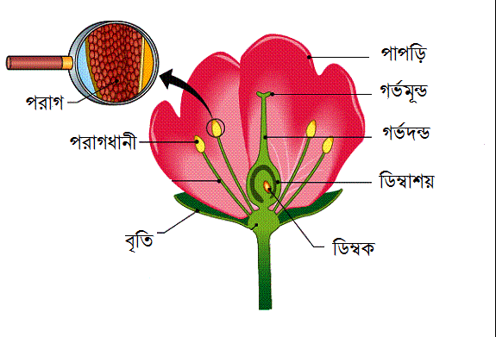
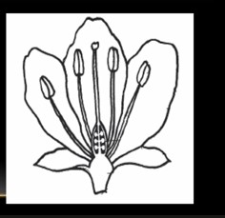
ফুল
উদ্ভিদের যৌনজনন কাজ সম্পন্ন করার জন্য বিশেষ ভাবে পরিবর্তিত বিটপকে ফুল বলে।
একটি আদর্শ ফুলের প্রধানত ৪টি অংশ থাকে। যথা –
১। বৃতি ২। দলমণ্ডল ৩। পুংস্তবক ৪। স্ত্রীস্তবক
কাজঃ
১। বৃতি প্রাকৃতিক দুর্যোগ ও কীটপতঙ্গ হতে ফুলকে রক্ষা করে।
২। সবুজ বৃতি সালোকসংশ্লেষণে অংশ

Slide 13
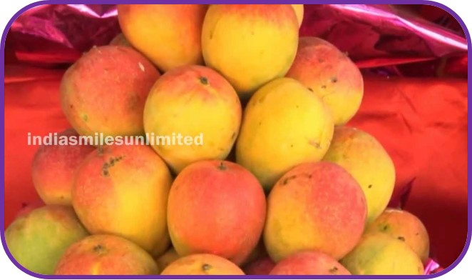
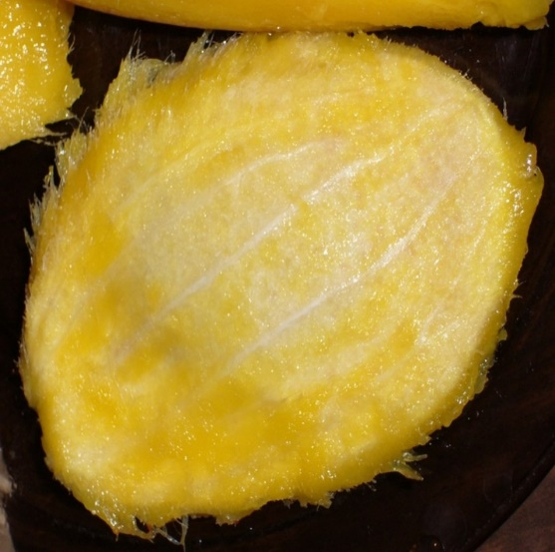
ফল
ফুলের গর্ভাশয় ধীরে ধীরে পরিণত হওয়াকে ফল বলে।
একটি ফলের প্রধানত ৩টি অংশ। যথা –
১। অন্তঃত্বক ২। মধ্যত্বক ৩। বহিঃত্বক
কাজঃ
১। বংশবিস্তার করা।
২। বীজকে সুরক্ষা প্রদান করা।

Slide 14
মূল্যায়নঃ
১। উদ্ভিদের মূল কোথা হইতে উৎপন্ন হয়?
উত্তর -- ভ্রূণমূল হতে।
২। পর্ব ও পর্ব মধ্য কোথায় থাকে ?
উত্তর -- কাণ্ডে ।
৩।আদর্শ উদ্ভিদ কাকে বলে?
উত্তর -- আবৃতবীজী সপুষ্পক উদ্ভিদকে আদর্শ উদ্ভিদ।বলে।

Slide 15
বাড়ির কাজ
সপুষ্পক উদ্ভিদের চিহ্নিত চিত্র অংকন করে আনবে ।
Notes:
শিক্ষার্থীরা শব্দগুলো লিখে নিবে। এসম্পর্কে শিক্ষার্থীকে প্রশ্ন করতে উৎসাহিত করে তাদের কাছে প্রশ্ন চাওয়া যেতে পারে।

Slide 16
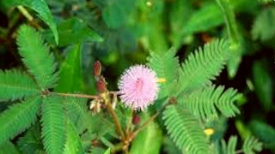
সবাইকে ধন্যবাদ

Slide 17
কৃতজ্ঞতা স্বীকার
১। গুগল
২। ইউ টিউব
৩। এন, সি, টি, বি

